Slide 1
Тренд 2023: продвинутая персонализация
Сурен Степанянц
Директор по развитию бизнеса Retail Rocket

Slide 2
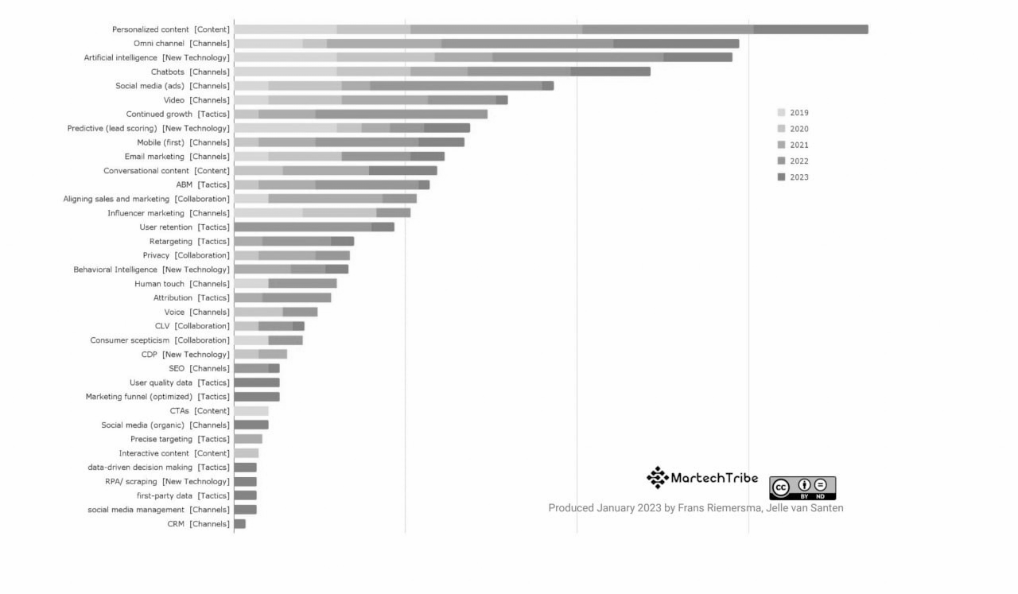
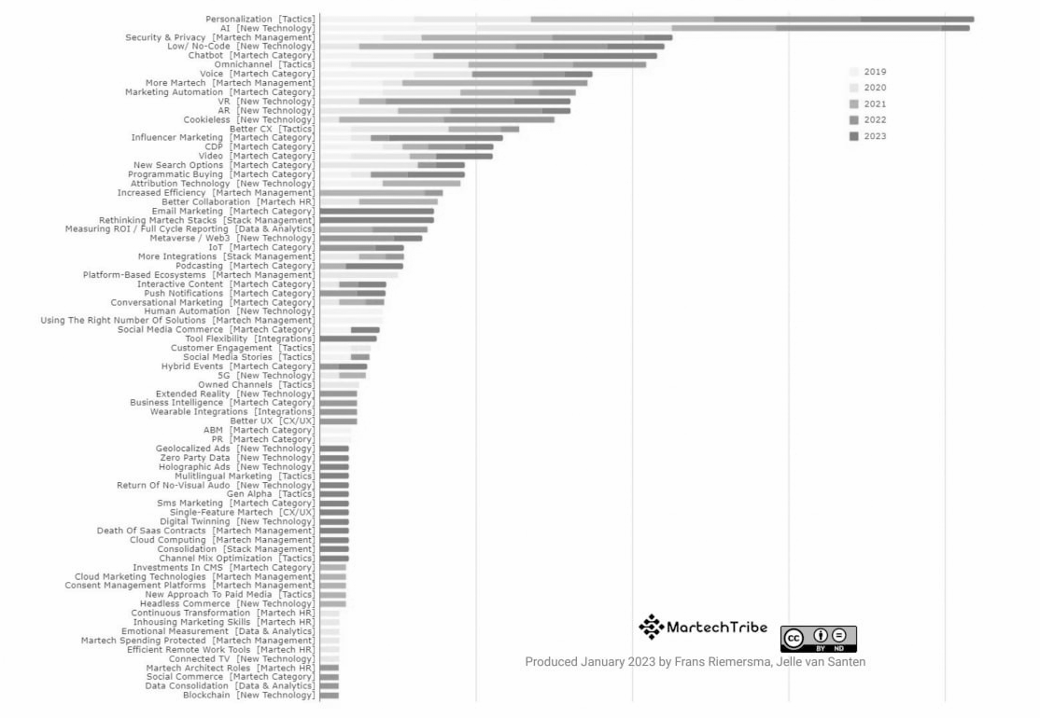
Тренд?
36 Marketing Automation Trends
74 Martech Trends
№1 – Personalized content [Content]
№1 – Personalization [Tactics]

Slide 3
Платформа по удержанию клиентов
10 лет помогаем бизнесу персонализировать коммуникацию с клиентами на всех этапах воронки
Более 30 алгоритмов рекомендаций
Ежегодно приносим более 42 млрд дополнительной выручки нашим клиентам
Наши инструменты
Коммуникация с клиентами
Управление данными клиентов
Программа лояльности
Персонализация и товарные рекомендации
Умная сегментация клиентской базы
Retail media
платформа

Slide 4
Влияние уровня персонализации на выручку

Slide 5
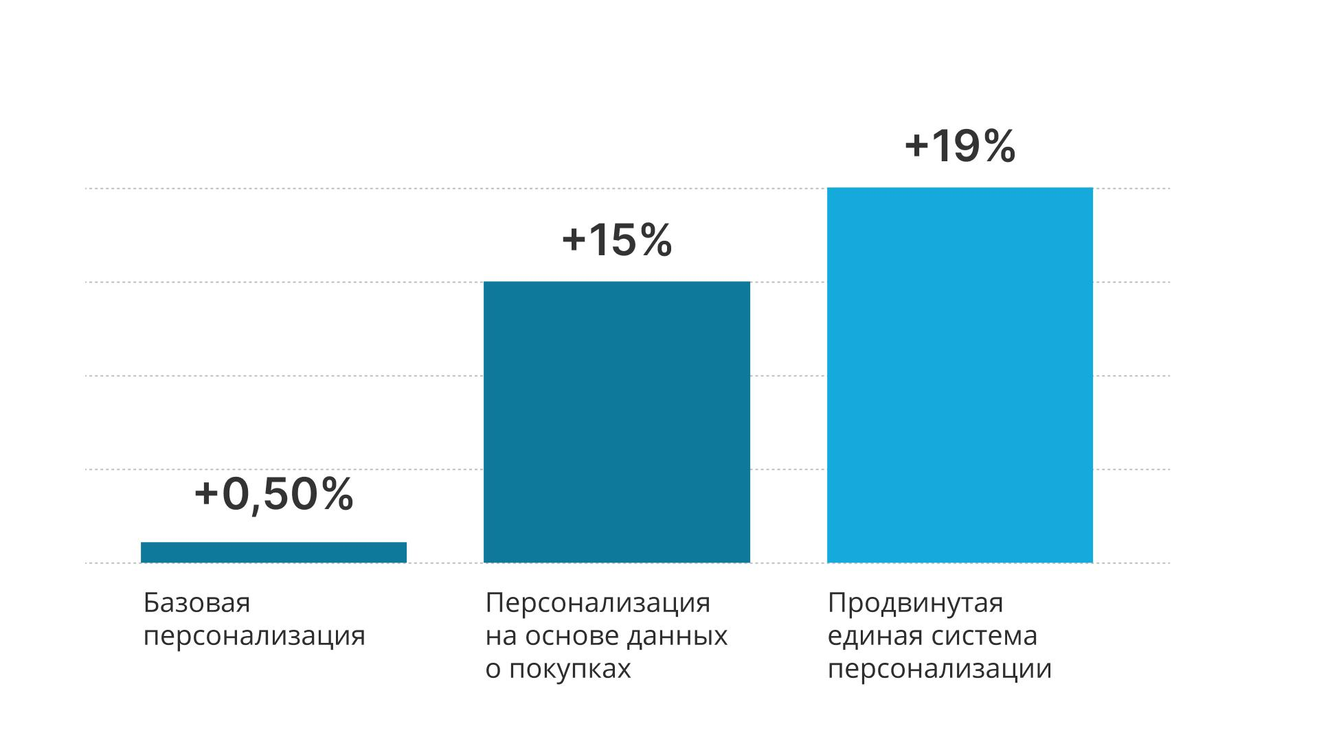
Кейс «Подружки»: эффективность единой системы персонализации

Slide 6
Работать в режиме real-time
1-2 сек.
+0,2 сек.
формирование рекомендаций
показ рекомендаций

Slide 7
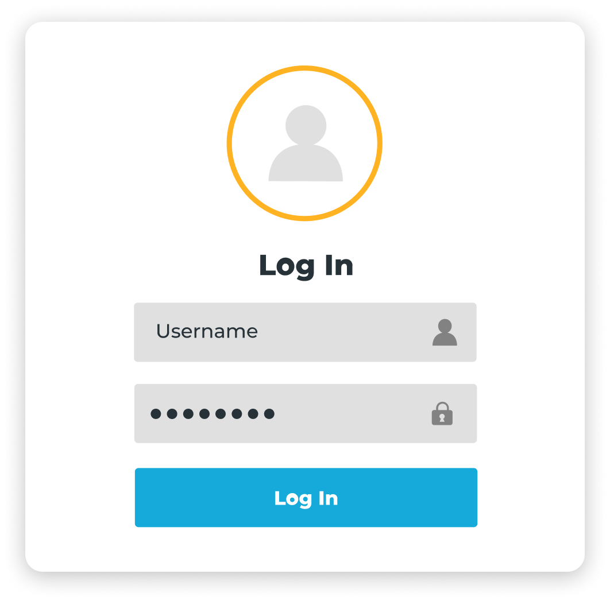
Показывать рекомендации, даже если пользователь не залогинен на сайте
Привязываем cookies
Рекомендации для пользователя
Объединим вcю историю в единый профиль

Slide 8
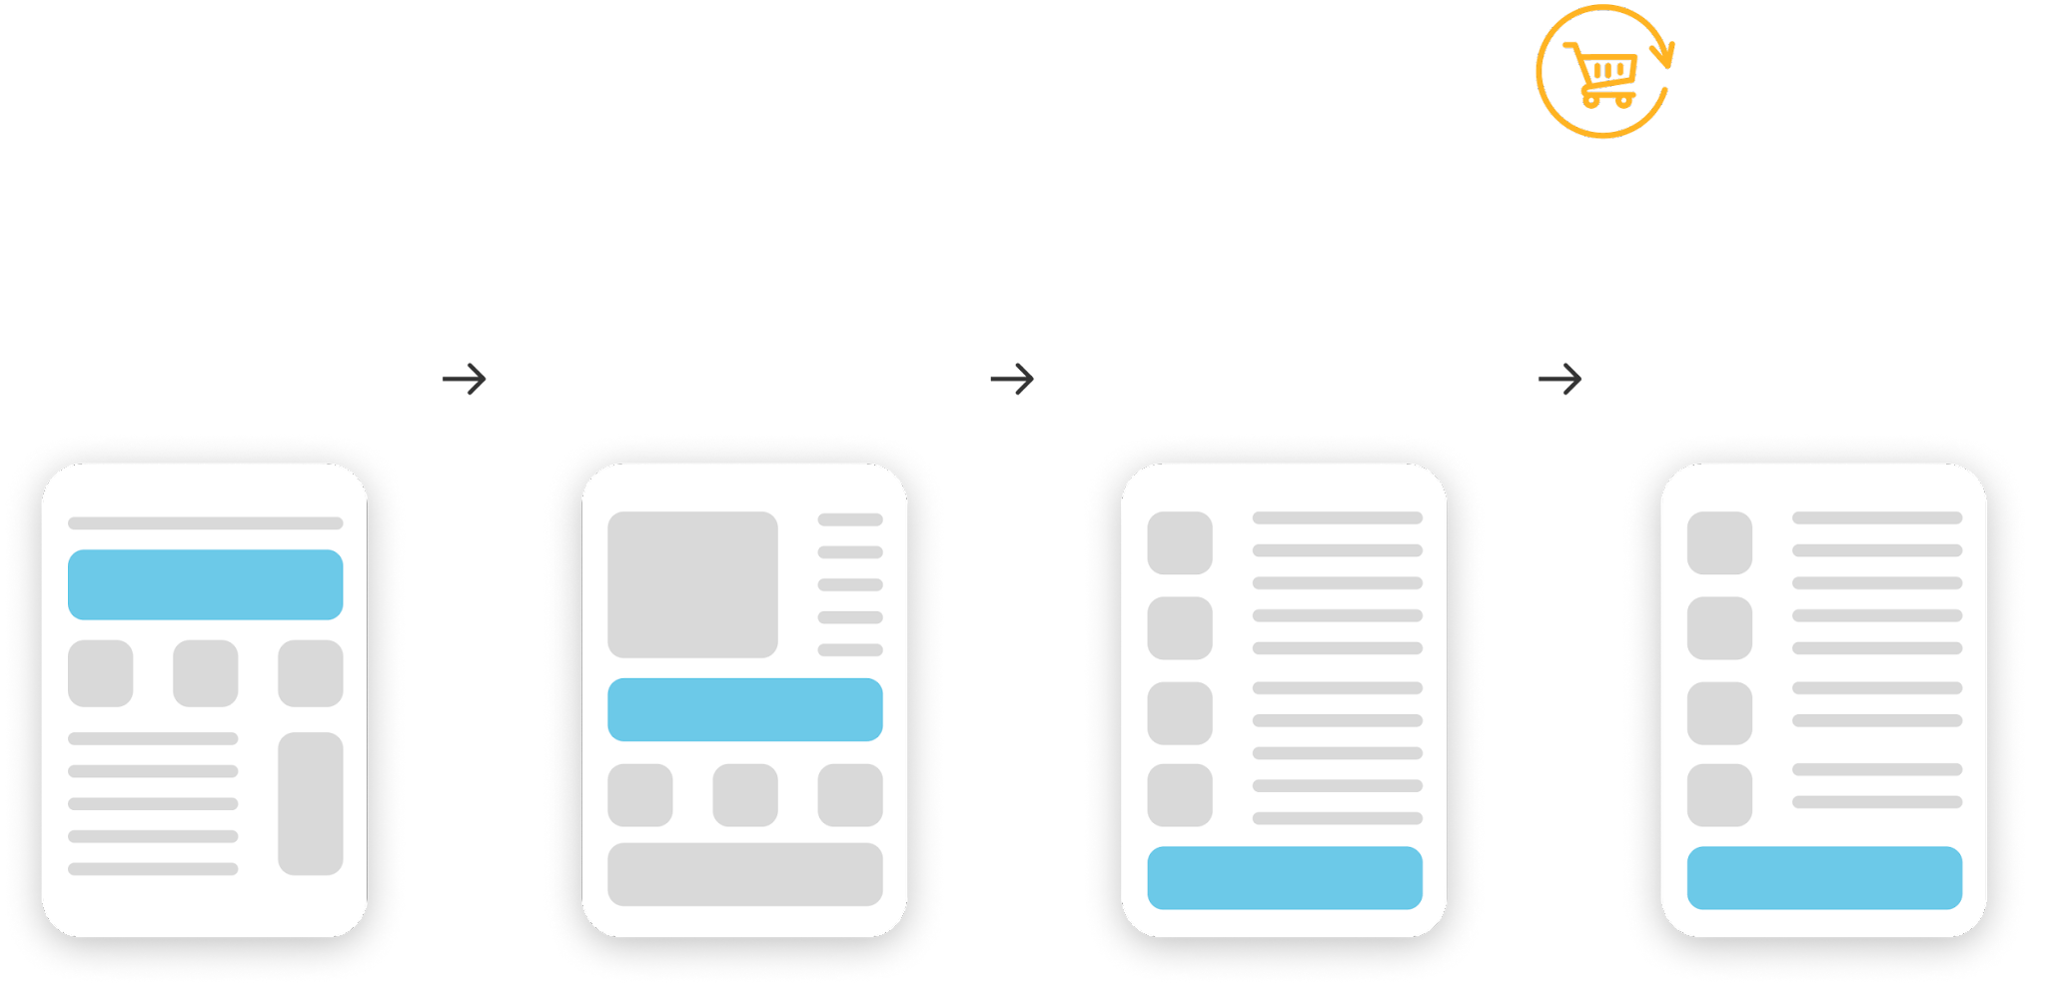
Покрывать весь СJM
Первое посещение
Повторные покупки
Главная и категории
Карточка товара
Корзина
Поиск

Slide 9
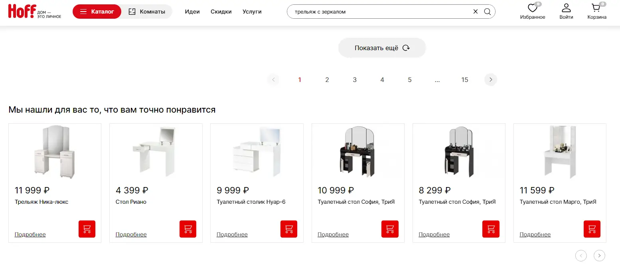
Поисковые рекомендаци
Нейросеть воспринимает поисковую фразу как последовательность слов, что позволяет находить взаимосвязи как между словами, так и между словами и поведением.
Улучшаем поиск с помощью нейросети

Slide 10
Уметь определять одного и того же посетителя с разных устройств
В Retail Rocket за это отвечает специально разработанная система Сross Device Visitor

Slide 11
Омниканальность
Персонализация офлайна: кейс «Раменского деликатеса»
Проблема – кассир не может знать предпочтения всех клиентов

Slide 12
Внедрены три алгоритма рекомендаций
Если покупатель авторизовался по карте лояльности – показываем персональные ранее купленные товары
Пока ничего не пробил/ не авторизовался/выдача не набирается – показываем самые популярные товары
Пробил товар/ы – показываем сопутствующие товары

Slide 13
Результаты за три месяца работы рекомендаций
50+ мониторов
17 млн.руб. общая сумма
установили в торговых точках
купленных товаров по рекомендациям
48.000 покупок
на 80% вырос средний чек
совершено с рекомендуемыми товарами
в заказах, где есть рекомендованные товары, в сравнении с обычным средним чеком по всей сети

Slide 14
Результаты за три месяца работы рекомендаций
11%
покупателей в среднем совершают покупки с рекомендуемыми товарами
+53%
к количеству SKU в чеке
И это только пилотная версия!

Slide 15
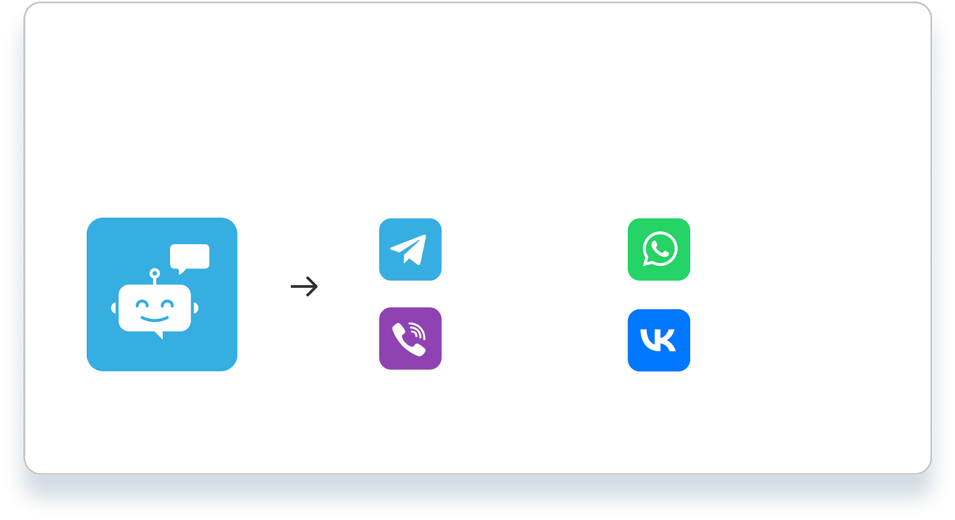
Персонализация мессенджеров: кейс Skillbox
Чат-бот генерирует 8% выручки всей компании при нулевых затратах на трафик
Telegram
WhatsApp
Viber
Вконтакте
Чат-бот

Slide 16
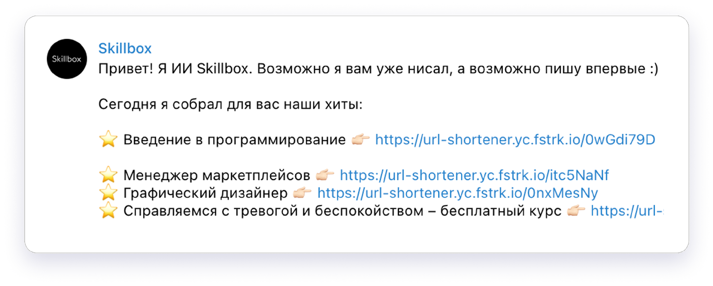
Какие типы рекомендаций есть в боте
Рекомендации к конкретному курсу
Рекомендации к конкретному направлению
Курсы-хиты

Slide 17
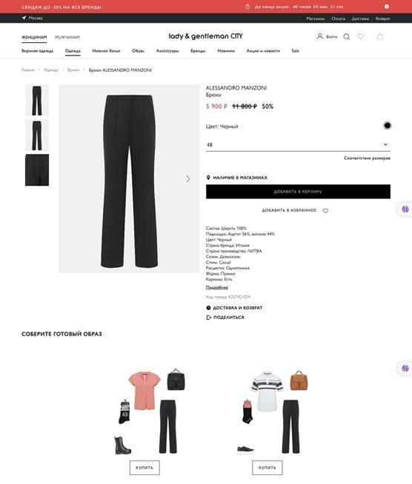
Готовые образы
Видно, как выбранная вещь сочетается с другими позициями из магазина
Учитываются параметры, цвета, коллекций, сезон + предпочтения пользователя
Показываются только товары в наличии
Генерация подборок с помощью AI

Slide 18
Нейросети увеличивают метрики
+231%
+63%
+116%
конверсия в просмотр
кол-во товаров в корзине
рост выручки

Slide 19
Спасибо за внимание!
Сурен Степанянц
Директор по развитию бизнеса Retail Rocket
Остались вопросы? Напишите мне в Telegram

